Slide 1
DETERMINACIÓN DE LOS CAMBIOS TRANSVERSALES EN EL MAXILAR, POSTERIOR AL TRATAMIENTO CON PISTAS PLANAS DIRECTAS VS QUAD HÉLIX. PRUEBA PILOTO
Moreno. L, Ramirez. A, Rozo D.

Slide 2
INVESTIGADORES
ASESORA CIENTÍFICA
Dra. Eneida López Panqueva
ASESORA METODOLÓGICA
Dra. Nancy Rojas
ESTADÍSTICO
Dr. Edgar Ibáñez
RESIDENTES DE POSGRADO ORTODONCIA Y ORTOPEDIA MAXILAR UNICOC
Laura Camila Moreno Páez
Andrea Ramírez Vega
Diana Marcela Rozo Salinas
Moreno. L, Ramirez. A, Rozo D.

Slide 3
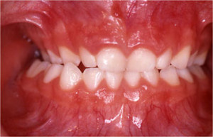
PLANTEAMIENTO DEL PROBLEMA
La mordida cruzada posterior está determinada por la inadecuada ubicación de los caninos, molares y premolares
Las cúspides vestibulares de los dientes superiores ocluyen lingual a las cúspides vestibulares de los dientes inferiores correspondientes
Se manifiesta con desarmonías tanto dentales como esqueléticas.
http://www.google.com.co
Moreno. L, Ramirez. A, Rozo D.
Allen D, Rebellato J, Sheats R, Ceron AM. Skeletal and dental contributions to posterior crossbites. Angle Orthod.2003;73:515–524.

Slide 4
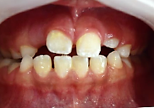
PLANTEAMIENTO DEL PROBLEMA
Mordida cruzada posterior
ENSAB IV
Se presenta en un porcentaje entre el 2.41% y 1.58% de los niños de 5 años en el lado derecho e izquierdo respectivamente.
Moreno. L, Ramirez. A, Rozo D.
ENSAB IV Disponible en: https://www.minsalud.gov.co/sites/rid/Lists/BibliotecaDigital/RIDE/VS/PP/ENSAB-IV-Situacion-Bucal-Actual.pdf

Slide 5
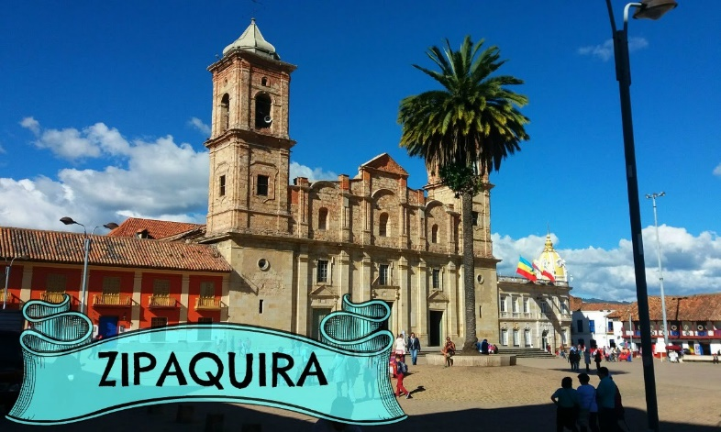
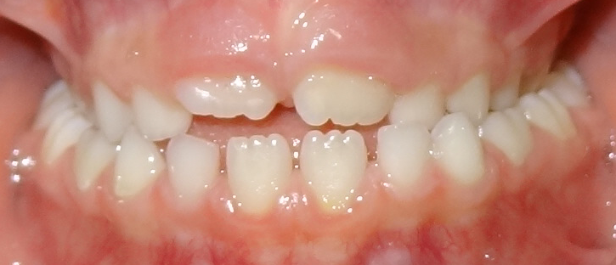
PLANTEAMIENTO DEL PROBLEMA
Mordida Cruzada Posterior
Méndez y Cols en el 2015
Niños de 6 a 9 años del municipio de Zipaquirá presentaban una prevalencia de mordida cruzada posterior de 9.4% a través de un estudio observacional
Moreno. L, Ramirez. A, Rozo D.
Mendez y Cols. Prevalencia de maloclusiones dentales y necesidad de tratamiento ortopédico en niños de 6 a 9 años, Zona Urbana de Zipaquirá, Colombia. 2015. Fase I. 2015

Slide 6
PLANTEAMIENTO DEL PROBLEMA
Intervenir
Corregir
En Niños Con Dentición Mixta Y Mordida Cruzada Posterior
Defectos en el crecimiento dentofacial, alteraciones condilares y musculares logrando así una adecuada función y estabilidad de sistema estomatognático
Moreno. L, Ramirez. A, Rozo D.
Kiki, A. Condylar Asymmetry in Bilateral Posterior Crossbite Patients Angle Orthodo, 2007 vol 77.
Andrade A, Gavião M, Gameiro G, Rossi M, Characteristics of masticatory muscles in children with unilateral posterior crossbite Braz Oral Res. 2010 :204 -10

Slide 7
JUSTIFICACIÓN
Mordida Cruzada Posterior
Alteraciones oclusales más comunes
Relación anormal entre las superficies vestibulares y linguales de los dientes superiores y los dientes inferiores
Cuando los arcos están en relación céntrica y puede ser unilaterales o bilateral
Moreno. L, Ramirez. A, Rozo D.
Early Correction of Malocclusion Using Planas Direct Tracks Volume 2013, Article ID 395784, 4 pages

Slide 8
Escasa evidencia de corrección biológica de este tipo de maloclusiones
Asociado
Desordenes temporomandibulares
Alteraciones dentales
Adaptación funcional
Limita el adecuado crecimiento y desarrollo de los maxilares.
Moreno. L, Ramirez. A, Rozo D.
Early Correction of Malocclusion Using Planas Direct Tracks Volume 2013, Article ID 395784, 4 pages

Slide 9
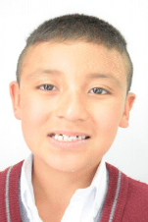
JUSTIFICACIÓN
MORDIDA CRUZADA POSTERIOR
Según Planas: “Es una de las atrofias más fáciles de tratar si se diagnostica tempranamente”
Traerá grandes dificultades por los riesgos de distrofias de las bases óseas y las deformidades que produzca serán irreversibles
Moreno. L, Ramirez. A, Rozo D.
Ramírez G. Ortopedia funcional en manejo de mordidas cruzadas. Revista de la Federación Odontológica Colombiana 1996; 54:27-32

Slide 10
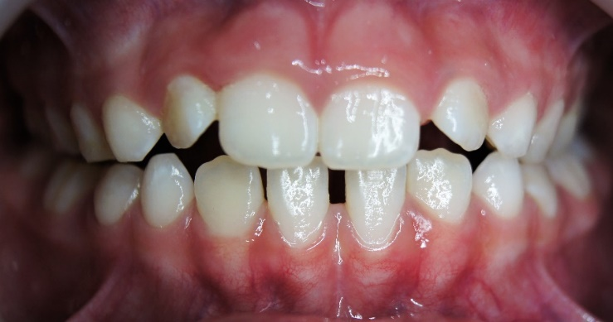
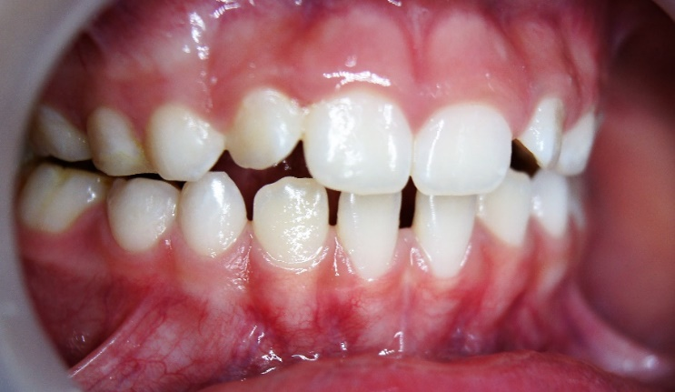
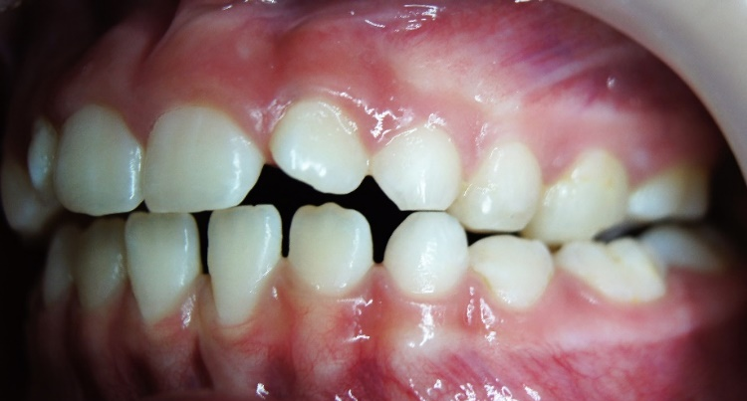
JUSTIFICACIÓN
Las alteraciones de crecimiento transversal, deben recibir intervención terapéutica precoz y prioritaria para orientar el crecimiento de manera natural.
Logrando un adecuado equilibrio oclusal en edades tempranas , se puede redirigir el funcionamiento y desarrollo de las estructuras óseas y dentales.
Moreno. L, Ramirez. A, Rozo D.
Ramírez G. Ortopedia funcional en manejo de mordidas cruzadas. Revista de la Federación Odontológica Colombiana 1996; 54:27-32

Slide 11
OBJETIVO GENERAL
Determinar los cambios transversales en el maxilar, posterior a la intervención terapéutica con Pistas Planas Directas (PPD) vs Quad Hélix (QH), en niños de 6 a 9 años con mordida cruzada posterior.
Moreno. L, Ramirez. A, Rozo D.

Slide 12
MATERIALES Y MÉTODOS
Moreno. L, Ramirez. A, Rozo D.

Slide 13

MATERIALES Y MÉTODOS
UNIDAD DE OBSERVACIÓN:
Población infantil de 6 a 9 años con diagnóstico de mordida cruzada posterior
MUESTRA:
6 Niños INSTRUMENTO DE MEDICIÓN:
Calibrador de Boyle
TIPO DE ESTUDIO:
Prueba piloto
OBJETO DE ESTUDIO:
Niños de 6 a 9 años con mordida cruzada posterior (Estudiantes de los colegios públicos de la zona rural de Zipaquirá (Vereda Rio frío)
UNIDAD DE MEDIDA:
Cambios transversales mm

Slide 14
PROCEDIMIENTO
Moreno. L, Ramirez. A, Rozo D.

Slide 15
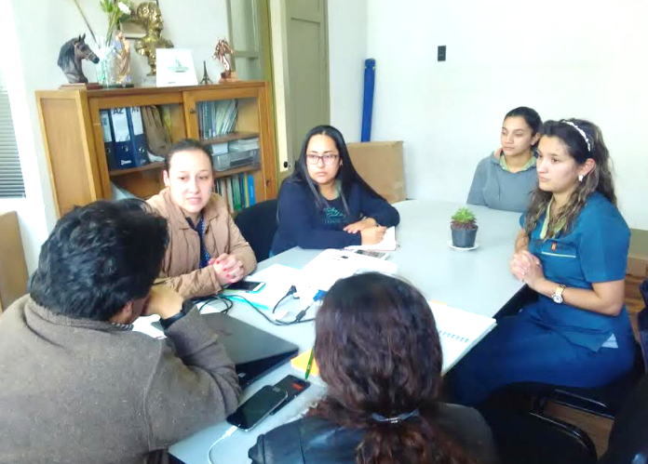
PRESENTACIÓN DE PROYECTO SECRETARIA DE SALUD DE ZIPAQUIRÁ
Moreno. L, Ramirez. A, Rozo D.

Slide 16
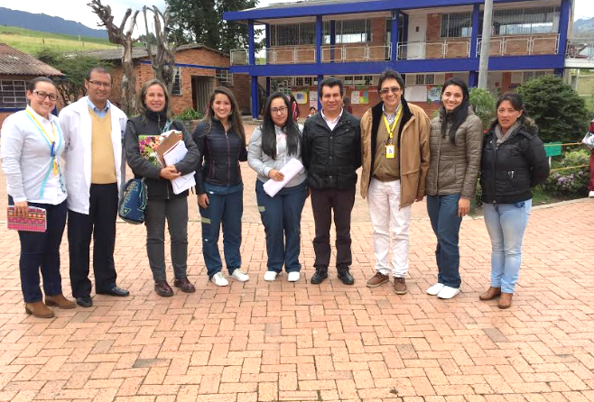
Moreno. L, Ramirez. A, Rozo D.

Slide 17
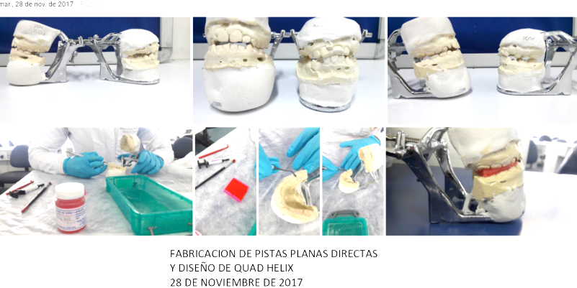
Moreno. L, Ramirez. A, Rozo D.

Slide 18
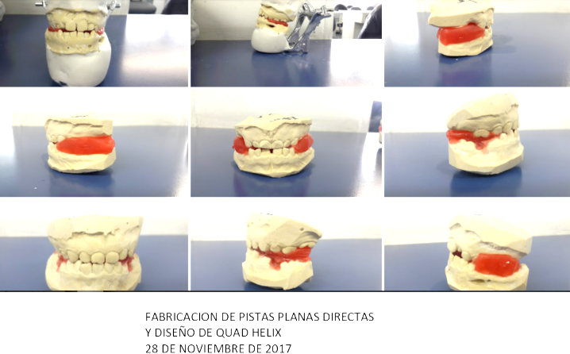
Moreno. L, Ramirez. A, Rozo D.

Slide 19
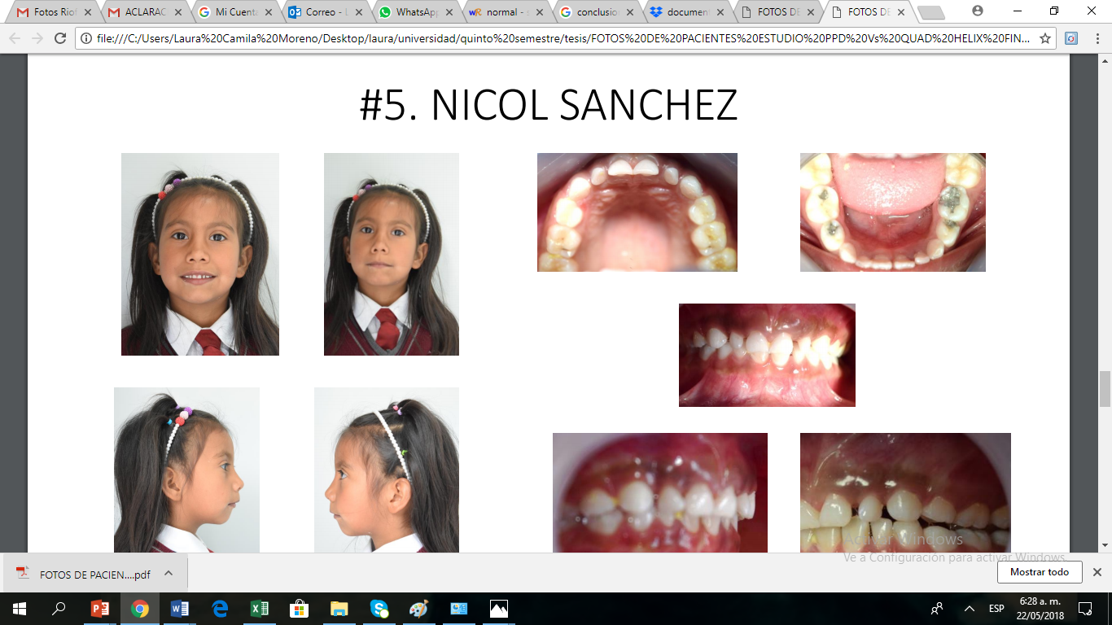
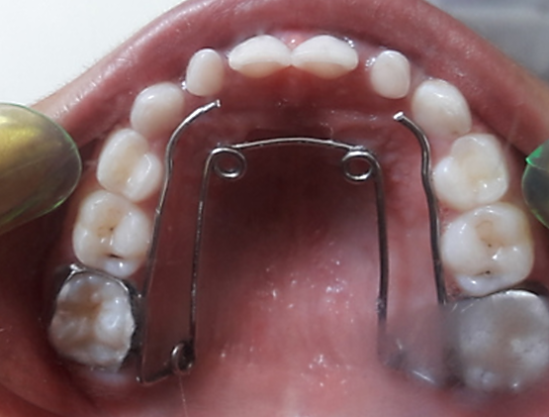
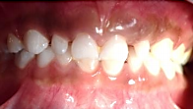

Slide 20
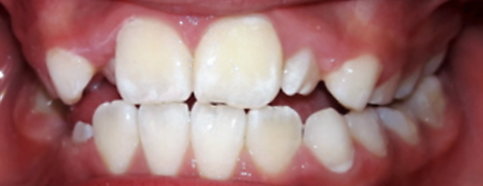
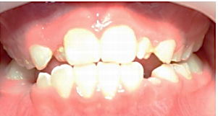
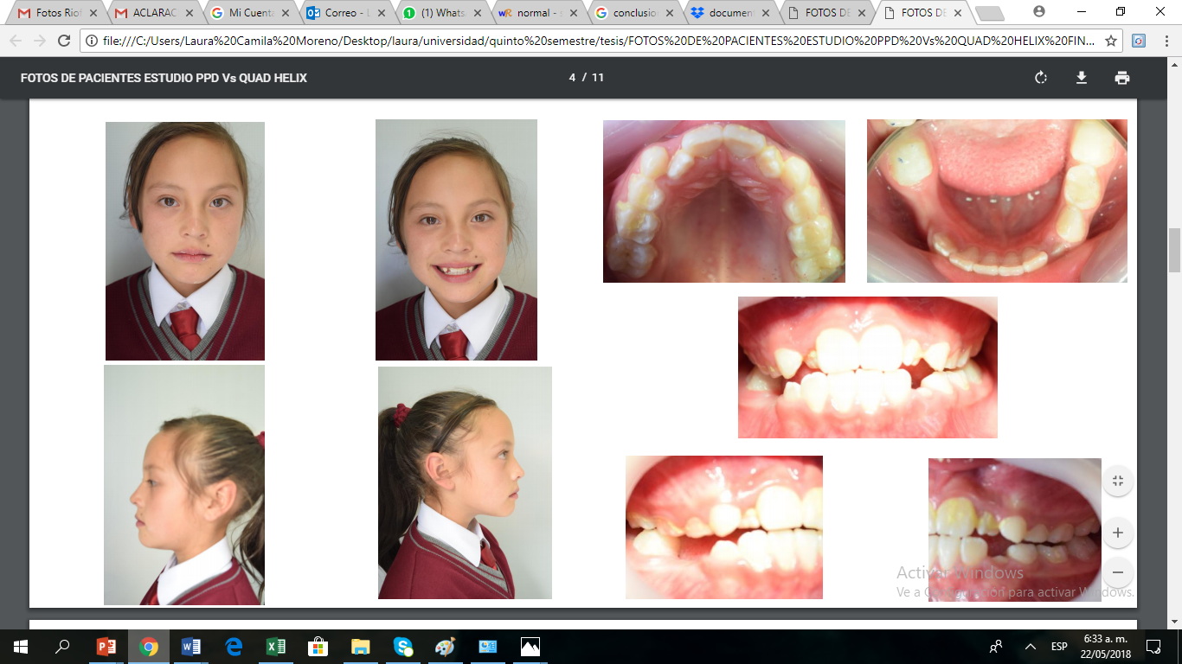
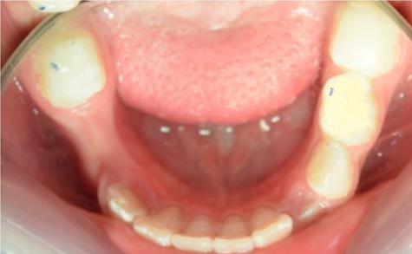

Slide 21
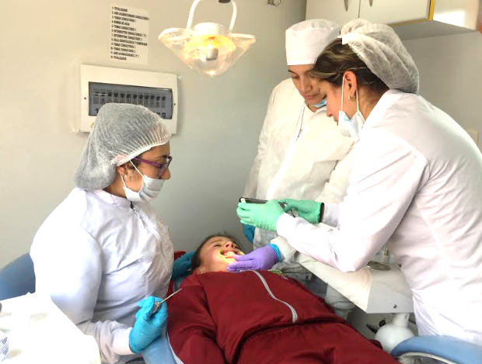
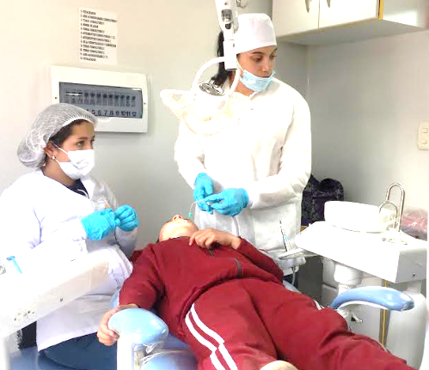
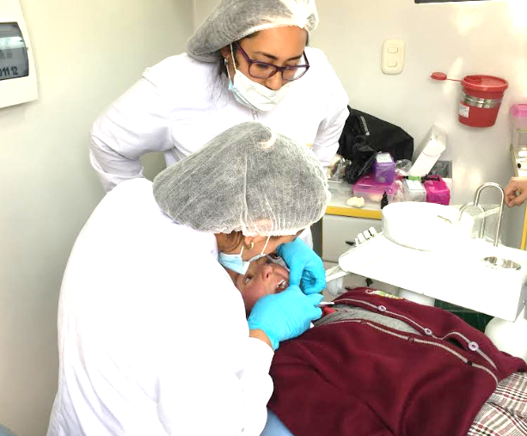
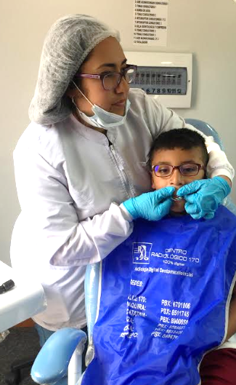

Slide 22
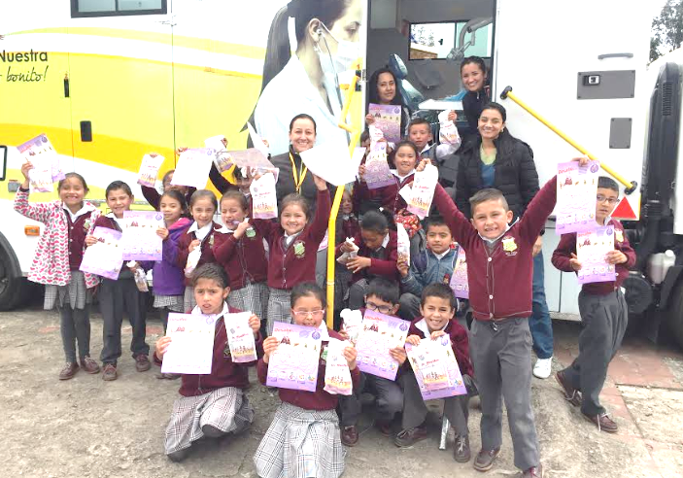
Moreno. L, Ramirez. A, Rozo D.

Slide 23
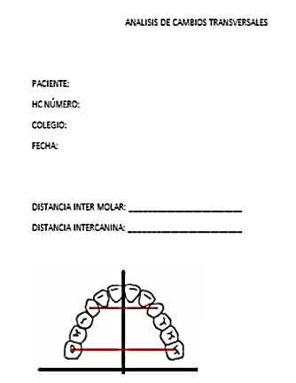

Slide 24
PRUEBAS ESTADÍSTICAS
Para la tabulación y análisis estadístico:
SPSS versión 22.
Se utilizó la Prueba T Student, prueba indicada por el número de datos, comparando los datos tomados al inicio del tratamiento y después de la aplicación de las dos intervenciones terapéuticas Pistas Planas Directas (PPD) vs Quad Hélix (QH) en un periodo de tiempo de 6 meses.
Siempre se usó el nivel de significancia p<0.05 considerado estadísticamente significativo.
Moreno. L, Ramirez. A, Rozo D.

Slide 25
RESULTADOS
Moreno. L, Ramirez. A, Rozo D.

Slide 26
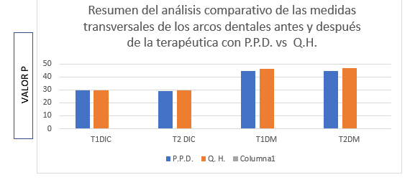
T1D.I.C = Medida inicial de la distancia intercanina
T2 D.I.C = Medida final de la distancia intercanina
T1D.M.=Medida inicial de la distancia intermolar
T2 D.M.=Medida final de la distancia intermolar
P.P.D.= Pistas Planas Directas
Q.H.= Quad Hélix
Moreno. L, Ramirez. A, Rozo D.

Slide 27
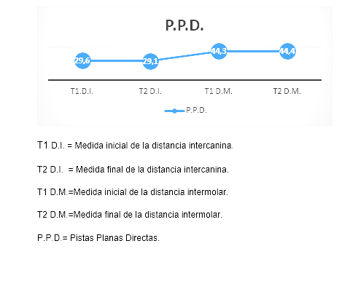
Moreno. L, Ramirez. A, Rozo D.

Slide 28
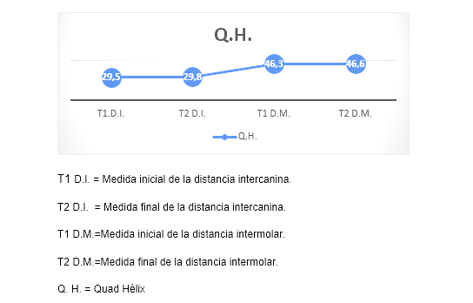
Moreno. L, Ramirez. A, Rozo D.

Slide 29
DISCUSIÓN
Moreno. L, Ramirez. A, Rozo D.

Slide 30
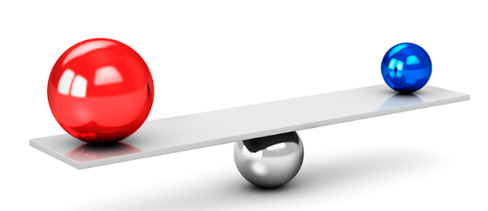
Los resultados muestran concordancia con
Resultados estadísticamente significativos durante periodos de observación similares
Estudios con mayor tamaño de muestra
Incluso en estudios longitudinales que evaluaron desarrollo transversal del maxilar , en pacientes clase I con oclusiones ideales
Moreno. L, Ramirez. A, Rozo D.
Hernández j, Dimensional changes of the deciduous dental arch class I with crowding, using direct planas tracks. Medellin 2012-2013 Revista CES Odontología ISSN 0120-971 Volumen 27 No. 2 Segundo Semestre de 2014
Knott VB. Longitudinal study of dental arch width at four stages of dentition. Angle Orthod 1972;42:387-95.

Slide 31

PRESENTE ESTUDIO
Disminución en la distancia intercanina
Aumento en la distancia intermolar
PPD en los 6 meses de tratamiento.
HERNÁNDEZ Y COL EN EL 2014
Estudio descriptivo con una muestra de 6 niños
Aumento de la distancia intercanina en promedio de 0,1 mm
PPD en los primeros 6 meses de tratamiento
Hernández j, Dimensional changes of the deciduous dental arch class I with crowding, using direct planas tracks. Medellin 2012-2013 Revista CES Odontología ISSN 0120-971 Volumen 27 No. 2 Segundo Semestre de 2014

Slide 32
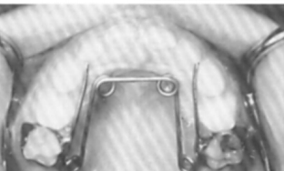
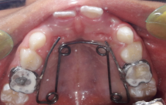
La terapéutica con Quad Hélix (QH) presenta mayor efectividad en etapas tempranas de 4 a 6 años (0.9 mm para el ancho intercanino y 0.6 mm en el ancho intermolar a los seis meses de tratamiento).
Se presentó un aumento de 0.3 mm en promedio en dentición mixta en edades de 6 a 9 años como se pudo evidenciar en el presente estudio
Moreno. L, Ramirez. A, Rozo D.
  Bell R et al. the effect maxillary expansion using a quad helix appliance during the deciduous and mixed detitions.am. j. orthod. febrero 1981 volumen 79 N2

Slide 33
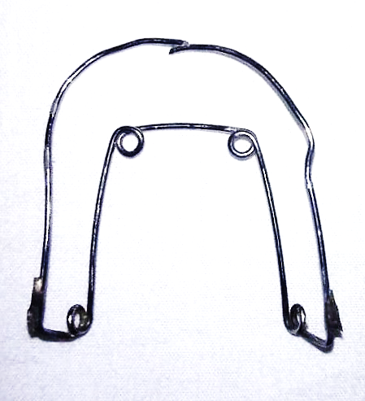
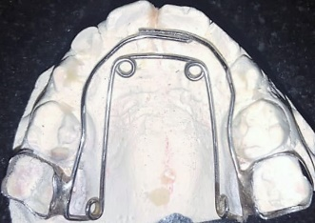
HERMANSON EN 1985
-Estudio retrospectivo reportó reducción en el ancho intermolar de -1.5 mm e intercanino de -1.9 mm en una muestra de 44 niños de 9 años de edad aplicando Quad Hélix (QH) por 6 meses
Hermanson reveló como complicación principal la fractura de las bandas de los Quad Hélix (QH) cementados , hallazgo coincidente en la presente investigación
Hermmanson H. treatmentof unilateral posterior crossbite with quad helix and removable plates. Restrospective study, the European journal of orthodontics 7 (2) 97-102 1985
Notes:
1. Hermanson revelo como complicación principal la fractura de las bandas de los Quad Hélix (QH) cementados , hallazgo coincidente en esta investigación

Slide 34
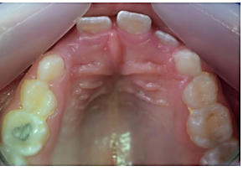
BETANCUR Y COLABORADORES
-Analizaron una muestra de 101 niños entre los 6 y 13 años.
-Niños de 6 a 10 años se incrementó anualmente el ancho intermolar de 0.8 mm a 1 mm en promedio para ambos sexos.
-El ancho intercanino tuvo un incremento anual en promedio de 1 mm
Por otro lado Sinclair
en su estudio longitudinal de 65 pacientes clase I encontró una tendencia de disminución de la longitud del arco desde los 6 a los 18 años en pacientes clase I
Betancur AF, Osorio JA, Echeverri JI, Jiménez ID. Cambios dimensionales durante el crecimiento y desarrollo en niños de 6-13 años del corregimiento de Damasco, reporte preliminar. Rev Ces Odont. 1994; 7 (1): 25-36.

Slide 35
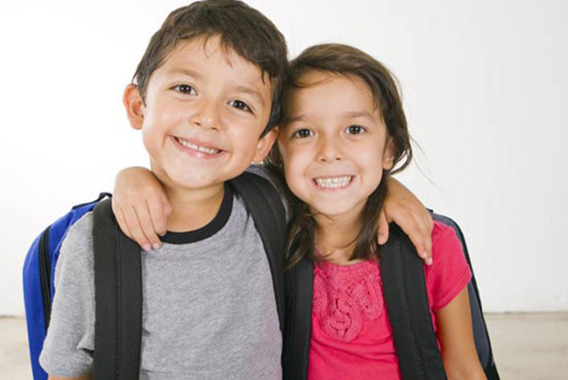
Slaj en el 2015 a través de un estudio longitudinal con una muestra de 30 niños entre 8 y 14 años de edad caucásicos clase I con oclusiones ideales
No encontró cambios en el ancho del maxilar asociados al género.
Slaj et al. Longitudinal Dental Arch Changes in the Mixed Dentition. (Angle Orthod 2003;73:509–514.)
Moreno. L, Ramirez. A, Rozo D.
Notes:
esto se relaciona con el presente estudio, en donde tampoco hubo cambios de ancho intercanino y molar respecto al dimorfismo sexual.

Slide 36

CONCLUSIONES
La intervención terapéutica en niños de 6 a 9 años con mordida cruzada posterior realizada en la población de la zona rural de Zipaquirá, mostró mayores cambios en la distancia intercanina e intermolar después de 6 meses de tratamiento aplicando la terapéutica de Quad Hélix (QH), sin embargo, estos resultados no son estadísticamente significativos debido al reducido tamaño de la muestra y el corto periodo de seguimiento.
Moreno. L, Ramirez. A, Rozo D.

Slide 37
Se sugiere tomar los resultados encontrados en esta investigación con discreción hasta contar con una muestra significativa.
Incluir un registro inicial y final de evaluación funcional (masticación y respiración).
Trabajar en una mayor motivación y educación a la comunidad en la que se aplique un nuevo proyecto de investigación para obtener de ellos mayor adherencia.
RECOMENDACIONES
Moreno. L, Ramirez. A, Rozo D.
Notes:
Teniendo en cuenta las limitaciones de este estudio por el tamaño reducido en la muestra y los múltiples factores medioambientales mencionados con anterioridad en este documento que influye en la terapia aplicada a pacientes en estos rangos de edad,

Slide 38
Según la OMS. Los niños son la representación del futuro de un país, es por esta razón que su adecuado desarrollo debe ser considerado como una prioridad social, a través de la implementación de políticas nacionales que promuevan una igualdad y equidad.
RECOMENDACIONES
Moreno. L, Ramirez. A, Rozo D.
Notes:
Teniendo en cuenta las limitaciones de este estudio por el tamaño reducido en la muestra y los múltiples factores medioambientales mencionados con anterioridad en este documento que influye en la terapia aplicada a pacientes en estos rangos de edad,

Slide 39
Es de vital importancia regular los determinantes sociales para que toda la población tenga acceso a servicios de calidad y oportunos, pero es ahí donde es necesario intervenir para poder llevar a cabo estudios comunitarios a través de campañas de motivación y educación que permita modificar los factores sociales de la población de la zona rural, estimulando a la comunidad a hacer parte de los mismos y tener un adecuado seguimiento, con el objetivo de recibir una intervención oportuna y obtener resultados que permitan, que a través de un beneficio comunitario se puedan analizar el comportamiento de las intervenciones terapéuticas y su efectividad.
RECOMENDACIONES
Moreno. L, Ramirez. A, Rozo D.
Notes:
Teniendo en cuenta las limitaciones de este estudio por el tamaño reducido en la muestra y los múltiples factores medioambientales mencionados con anterioridad en este documento que influye en la terapia aplicada a pacientes en estos rangos de edad,

Slide 40
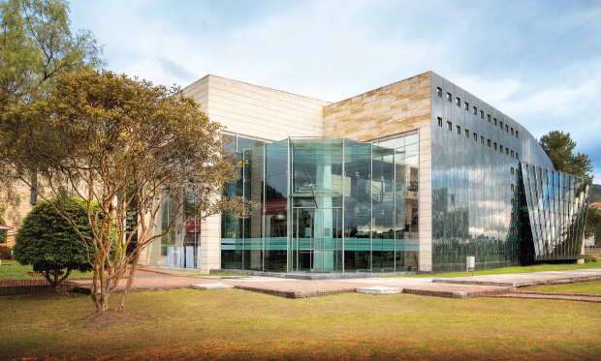
GRACIAS

Slide 41

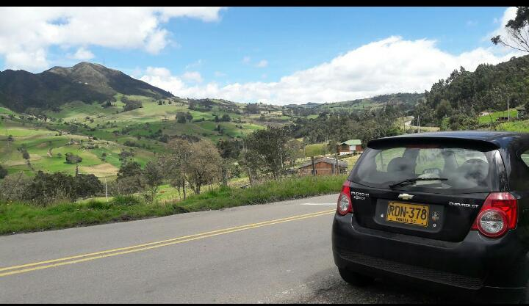
Gandhi

